Slide 1
葡萄沟

Slide 2
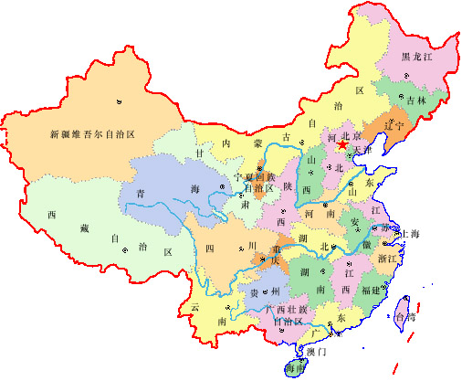
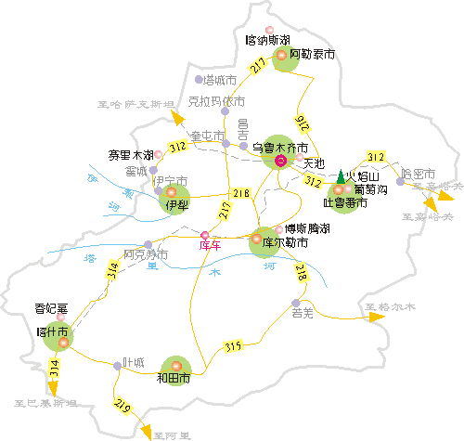
PPT模板下载：www.1ppt.com/moban/ 行业PPT模板：www.1ppt.com/hangye/
节日PPT模板：www.1ppt.com/jieri/ PPT素材下载：www.1ppt.com/sucai/
PPT背景图片：www.1ppt.com/beijing/ PPT图表下载：www.1ppt.com/tubiao/
优秀PPT下载：www.1ppt.com/xiazai/ PPT教程： www.1ppt.com/powerpoint/
Word教程： www.1ppt.com/word/ Excel教程：www.1ppt.com/excel/
资料下载：www.1ppt.com/ziliao/ PPT课件下载：www.1ppt.com/kejian/
范文下载：www.1ppt.com/fanwen/ 试卷下载：www.1ppt.com/shiti/
教案下载：www.1ppt.com/jiaoan/

Slide 3

你知道吗？
新疆：古称西域，是我国最大的自治区，面积约占全国面积的六分之一。
吐鲁番：是新疆的一个县，葡萄沟是吐鲁番的一个地方。
维吾尔族：我国少数民族，主要聚居在新疆。

Slide 4
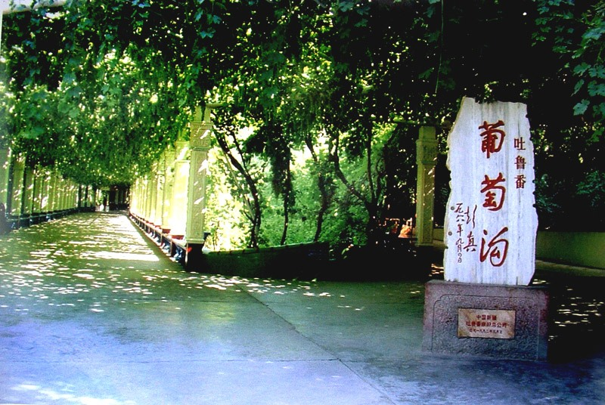

Slide 5




填一填
（ ）有个地方叫葡萄沟。那里盛产水果。五月有（ ），七、八月有（ ）（ ）、（ ），到九、十月份，（ ）。
新疆吐鲁番
杏儿
香梨
蜜桃
果沙
人们最喜爱的葡萄成熟了

Slide 6
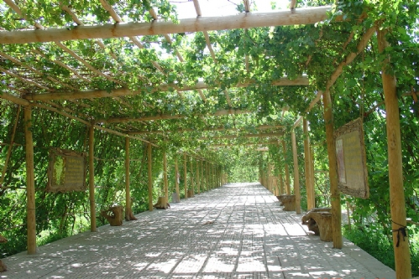
茂密的枝叶向四面展开，就像搭起了一个个绿色的凉棚。

Slide 7
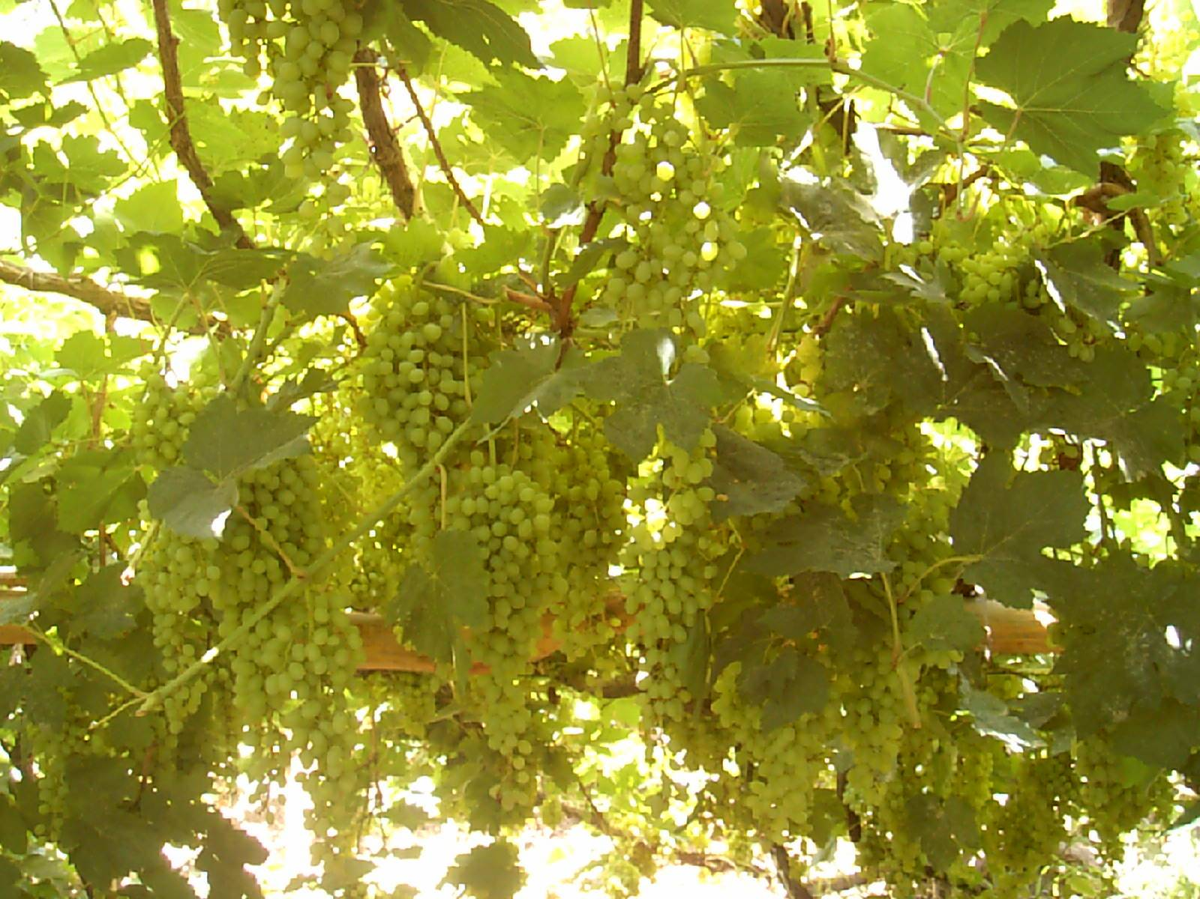
葡萄沟
到了秋季，葡萄一大串一大串挂在绿叶底下, 红的、白的、紫的、暗红的、淡绿的，五光十色，美丽极了。

Slide 8
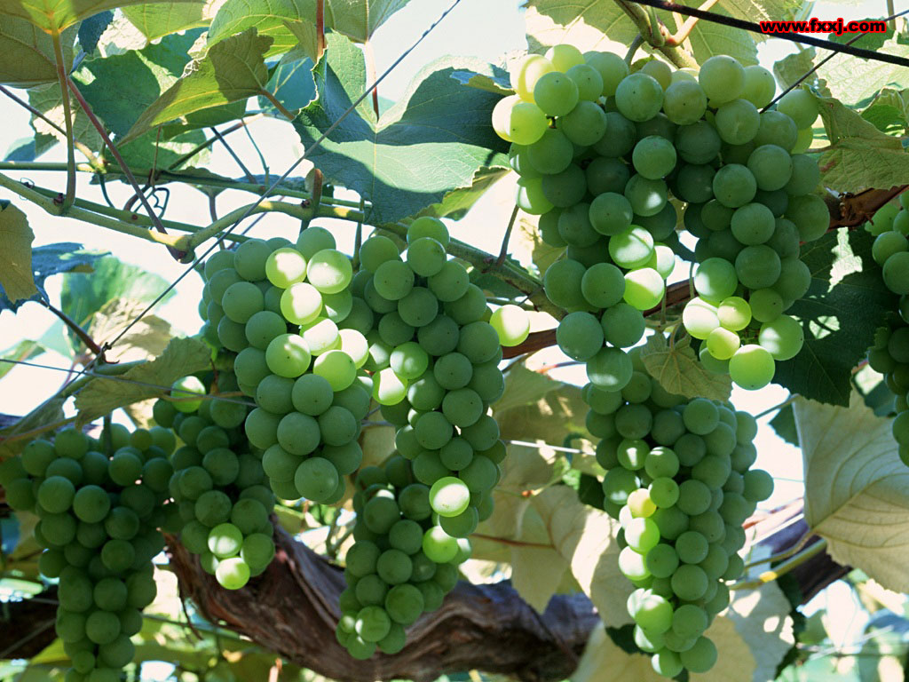
葡萄沟
到了秋季，葡萄一大串挂在绿叶底下, 红的、白的、紫的、暗红的、淡绿的，五光十色，美丽极了。

Slide 9
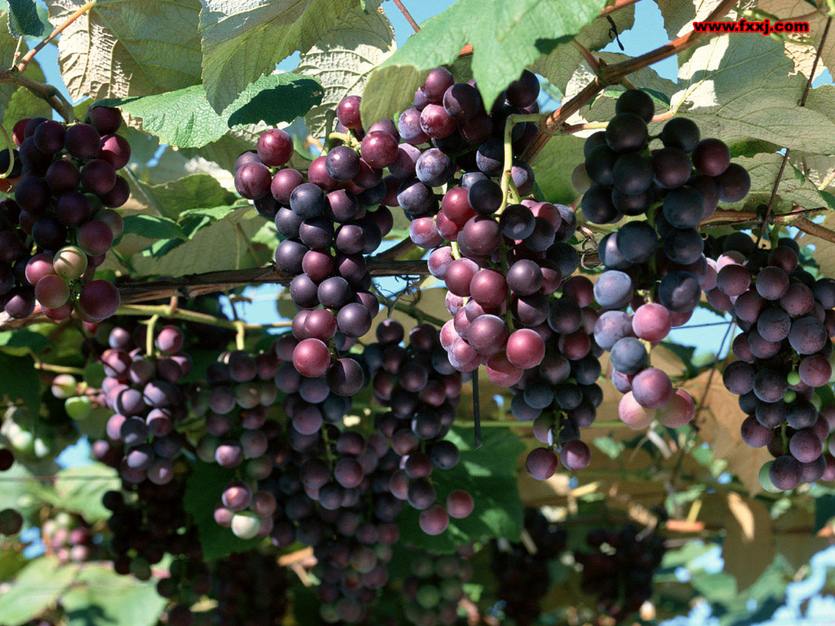
葡萄沟
到了秋季，葡萄一大串一大串挂在绿叶底下,红的、白的、紫的、暗红的、淡绿的，五光十色，美丽极了。
一大串一大串
红的、白的、紫的、暗红的
、淡绿的，五光十色，

Slide 10

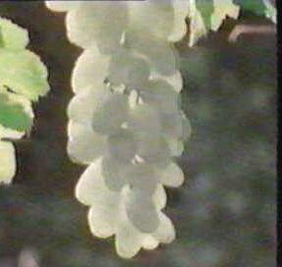

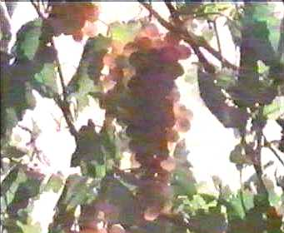
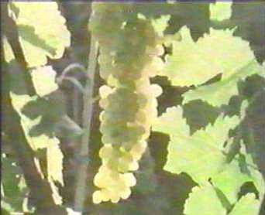
葡萄沟
红的
白的
紫的
暗红的
淡绿的

Slide 11
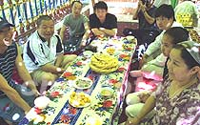
要是这时你到葡萄沟去，热情好客的维吾尔族老乡，准会摘下最甜的葡萄，让你吃个够。
准会
吃个够。

Slide 12
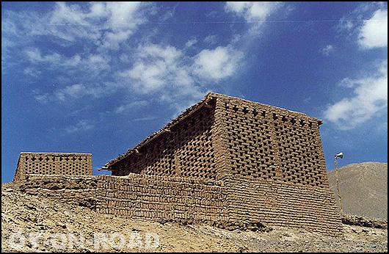
葡萄沟
阴房修在山坡上，样子很像碉堡，四壁留着许多小孔，上面没有屋顶，里面钉着许多木架子。

Slide 13
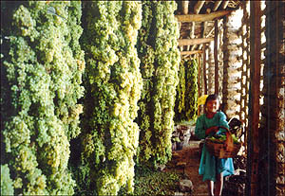
葡萄沟
成串的葡萄挂在架子上，利用流动的热空气，把水分蒸发掉，就成了葡萄干儿了。

Slide 14
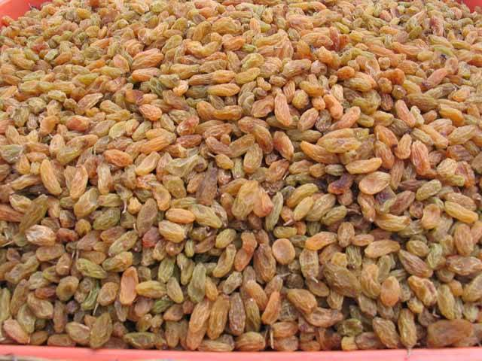
葡萄沟
这里生产的葡萄干儿颜色鲜，味道甜，非常有名。

Slide 15
你喜欢葡萄沟吗？

Slide 16
